Slide 1
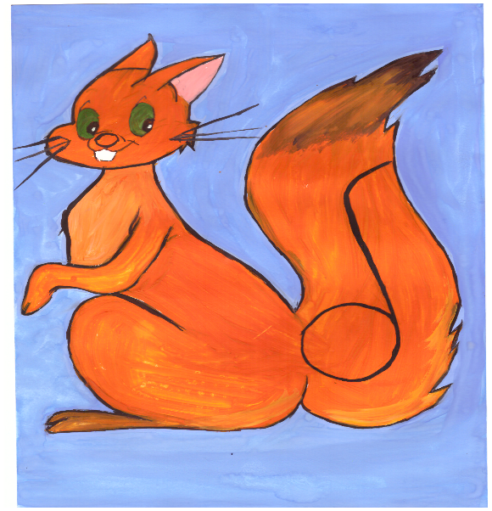
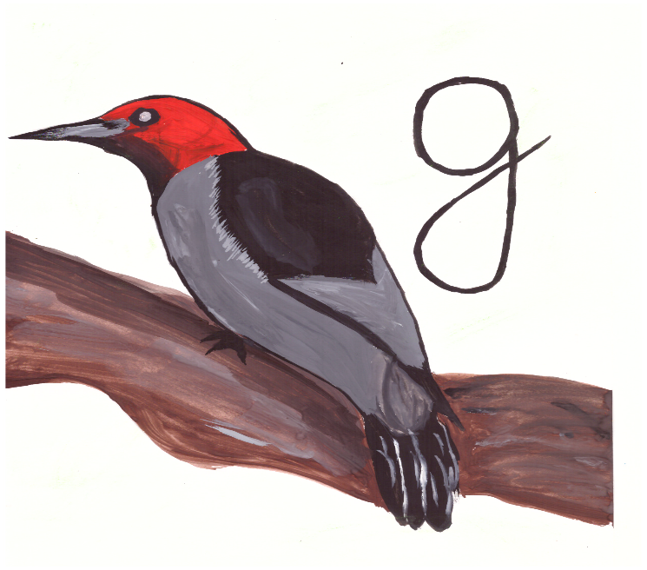
Различение букв б – д
Составила
учитель – логопед
Заигралова Е.Н.
МОУ СОШ №4 г. Малоярославец

Slide 2
. . . . . Оао, ООО, ООО, оуо, оуо, . . . . . . . . . оыо, оио, оео.
Задание: Прочитайте слоги, расшифровывая по опорным точкам.

Slide 3
. . . . . . . . . Оооры, оуоильник, оусы, оорооа, оесеоа, оуоу, оуолик, . . . ооорый, оооыча, . . . . . . . оуоить, оооежал, оригаоа, оорьоа, свооооа, поооерёзовик . . . . .
Задание: Спишите слова, дописывая элементы букв б, д по опорным точкам.

Slide 4
Задание: Назовите слова, вставляя буквы б и д.
. . . .
Оукет, оым, оаранка, оумага, оырка, оелый,
. .
.
пооал, яолоня, раоуга
. .

Slide 5
ФИЗМИНУТКА

Slide 6
Задание: Спишите словосочетания, дописывая элементы букв б, д.
. . . .
Голуоой оант., оелая оумага, олинный
. .
оанан,
. .
оальняя оорога, оольшая раоата
. .

Slide 7
Задание: Спишите словосочетания, дописывая элементы букв б, д.
. .
Пооежал по оороге , раоотал ,
.
. .
на завоое , орал на оом , оегал во
. .
. .
оворе пооарок для оаоушки
. .

Slide 8
Задание: Вставьте буквы б и д и прочитайте их.
Запишите любые три словосочетания .
оелые лее.и, .о.рая .а.ушка, пере.овая .рига.а,
ры.ное .люд.о, .о.рый .октор Ай.олит, .линная .орога, .о.рый моло.ец

Slide 9
МОЛОДЦЫ!

